Slide 1
LA RESPONSABILITE JURIDIQUE
DES ACCOMPAGNANTS DES ELEVES EN SITUATION DE HANDICAP
(AESH)
Formation du 18 janvier 2017
Formatrice : Laurence BEURIER - Juriste
laurence.beurier@ac-besancon.fr

Slide 2
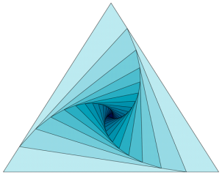

LA RESPONSABILITE CIVILE
Fait personnel
Fait des choses
Fait d’autrui
Lien de causalité
Aux biens
Fait générateur
Dommage
A la personne
L
Responsable
a
Victime
C’est l’obligation légale pour toute personne
de
REPARER
les dommages causés par :
-
ses propres actes
,
-
les faits des personn
e
s dont elle doit répondre
,
-
les faits des choses ou des animaux qu’elle a sous sa garde
.
Articles 1382 à 1386
du code civil

Slide 6
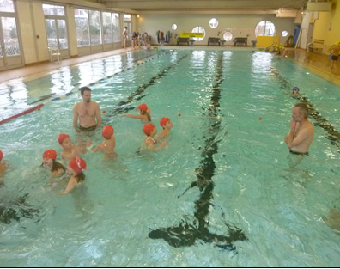
Une élève participe à une séance de natation.
Elle est accompagnée par son AESH qui l’attend dans le bassin.
L’AESH constate qu’au fond de l’eau plusieurs morceaux de carrelage où va évoluer l’élève sont brisés.
Au cours de la séance l’élève se blesse au pied.

Slide 7
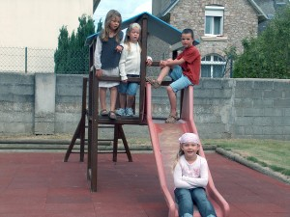
Un élève handicapé joue avec des camardes sur le toboggan de la cour de récréation.
L’AESH le surveille à distance.
L’élève tombe du toboggan et se blesse.

Slide 8
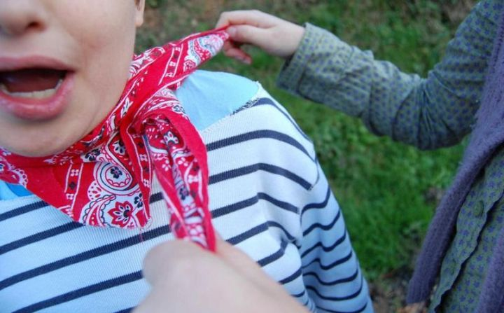
Un élève en trouble du comportement agresse un de ses camarades pendant que l’AESH est parti répondre au téléphone.

Slide 9
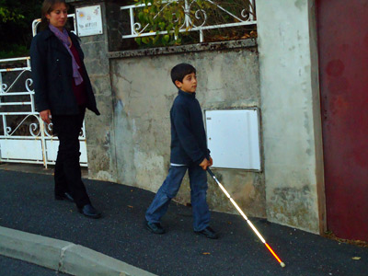
Un élève très malvoyant trébuche sur le trottoir après être descendu du taxi qui venait de le déposer à proximité de l’école.

Slide 10
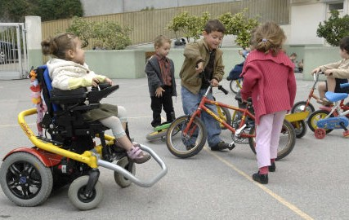
Une élève de grande section handicapée moteur vient d’être équipée d’un fauteuil électrique.
C’est la fin de la récréation. Elle reste seule dans la cour.

Slide 11

Un élève handicapé descend brusquement sur la chaussée lors d’une sortie scolaire.

Slide 12
LES DROITS ET OBLIGATIONS DES AGENTS PUBLICS
(Loi du n° 83-634 du 13 juillet 1983)
Liberté d'opinion politique, syndicale, philosophique ou religieuse Droit de grève Droit syndical Droit de participation Rémunération après service fait Droit à la protection | Obligation de discrétion professionnelle d'information au public Obligation d'effectuer les tâches confiées Obligation d'obéissance hiérarchique Obligation de réserve
    Secret professionnel
    Régime du cumul d'activités dans la fonction publique
Focus sur le secret professionnel et le régime du cumul d’activité

